Slide 1
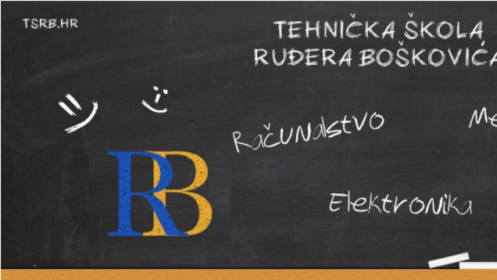
Multimedija – osnovni pojmovi
Ognjen Roglić
MM [04 i 05PZ]

Slide 2
Sadržaj
Multimedija predstavlja kombinaciju različitih medijskih formata, uključujući tekst, slike, zvuk, video i animaciju, koji se koriste za stvaranje interaktivnih i dinamičnih sadržaja. Osnovni elementi multimedije su tekst (nositelj informacija), slike i grafike (vizualni prikazi), zvuk (glazba i audio efekti), video (pokretne slike) i animacija (dinamične vizualizacije). Korištenje multimedije je ključno u područjima poput edukacije, marketinga, zabave i komunikacije, a interaktivnost je jedan od njezinih najvažnijih aspekata jer omogućuje korisnicima aktivnu ulogu u sadržaju.

Slide 3
Ishodi prezentacije
Razumijevanje osnovnih pojmova multimedije – Učenici će moći definirati što je multimedija, navesti njezine osnovne elemente te objasniti pojmove poput teksta, slike, zvuka, videozapisa i animacije.
Identifikacija strukture multimedijskih sustava – Polaznici će razumjeti ključne komponente multimedijskih sustava, uključujući ulazne i izlazne uređaje, obradu podataka i pohranu.
Poznavanje povijesti i razvoja multimedije – Učenici će naučiti o povijesnom razvoju multimedije, od ranih oblika (film, radio, televizija) do modernih digitalnih i interaktivnih oblika.
Razlikovanje osnovnih elemenata multimedije – Učenici će biti u stanju prepoznati i razlikovati ključne medijske elemente i njihove funkcije u sustavu.
Razumijevanje primjene multimedije – Polaznici će moći prepoznati različite primjene multimedije u edukaciji, marketingu, zabavi, komunikaciji i znanstvenim područjima.
Ovi ishodi omogućuju učenicima temeljno razumijevanje multimedije i njezinu široku primjenu u svakodnevnom životu.

Slide 4
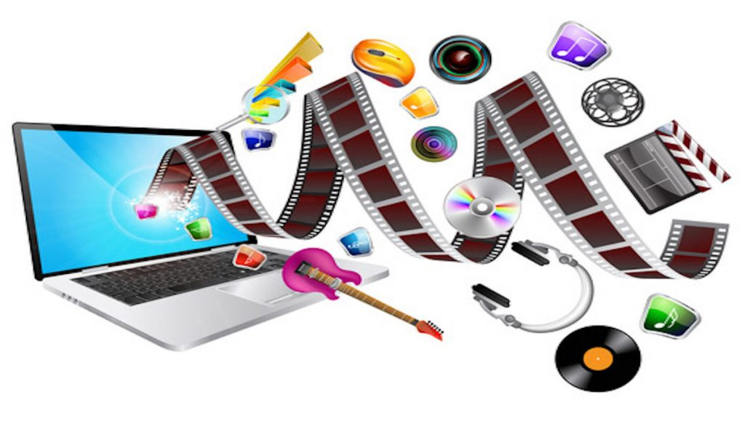

Slide 5
Što je multimedija?
multimedija – od latinskih riječi multus (mnogi) i medium (medij)
medij - predstavlja načine, oblike kojima se predstavlja i prenosi neka poruka (npr. tekst, slika, zvuk)
multi - označava da se koristi više njih istovremeno
Predstavlja integraciju različitih medijskih elemenata koji su u osnovi samostalni sadržaji
Multimedija je računalno kontrolirana integracija: teksta, grafike, crteža, fotografije, videa, animacije i zvuka, u kojoj se svaka vrsta informacije može prikazati, pohraniti, prenositi i obraditi digitalno.

Slide 6
Povijest multimedije
Novine - vjerojatno prvi komunikacijski masovni medij koji je objedinio tekst, grafiku i sliku.
1895. predstavljen je prvi film braće Lumiere u kojem je reproduciranje pokreta bilo dovoljno, bez karakterizacije likova ili ostvarivanje poruke, što danas povezujemo sa filmom.
Multimedija je počela kad je prvi glasovir stavljen u kino s nijemim filmom.
1945. Vannevar Bush je u svom eseju As We May Think predvidio uporabu interaktivne multimedije prvi uvodeći koncept hiperteksta kojeg nije mogao realizirati zbog nedostupnosti odgovarajuće tehnologije. Bush opisuje stroj Memex (Memory Extender) pomoću kojeg korisnik ima mogućnost spremanja podataka te stvaranja i kasnijeg korištenja hipertekstualnih veza među njima po principu asocijativnog indeksiranja.

Slide 7
Povijest multimedije
Pojam hipertekst uveo je šezdesetih godina Ted Nelson, te predvidio društvo u kojem će hiperetkstualni dokumenti biti uobičajeni kao što su knjige ili časopisi:
„... a body of written or pictorial material interconnected in a complex way that it could not be conveniently represented on paper.”
Ubrzo se, osim s tekstom, povezivanje činilo i s drugim medijima kao što su grafika, zvuk, animacija, video, pa je nastao pojam hipermedija. Međutim, ova je ideja zaživjela tek dvadesetak godina kasnije zahvaljujući razvoju računalne tehnologije.

Slide 8
Povijest multimedije
Rani razvoj:
Prve multimedijske forme počinju u 20. stoljeću s pojavom radija, televizije i filma.
1960-ih godina: Koncept multimedije postaje popularan s razvojem računalnih tehnologija.
Multimedija u računalima:
1980-ih: Računala dobivaju sposobnost integriranja različitih medija (tekst, slike, zvuk) kroz CD-ROM tehnologiju.
1990-ih: Razvoj interneta omogućuje širenje multimedije u interaktivnim formama na webu.
Današnja multimedija:
Digitalni alati omogućuju kreiranje složenih multimedijskih sadržaja u realnom vremenu (npr. videoigre, edukacijski alati, virtualna stvarnost).

Slide 9
Svrha i ciljevi multimedije
Svrha je multimedije da što zanimljivije, privlačnije i stvarnije predoči i prenese neku informaciju - pojavu, prizor, ugođaj ili događaj.
Cilj je multimedije da po mogućnosti zaokupi što više naših osjetila kako bi doživljaj prenesene poruke bio potpuniji.
Npr. studenti pamte:
20% ono što vide
30% ono što čuju
50% ono što vide i čuju
80% ono što vide, čuju i probaju

Slide 10
Hipermedija
Hipertekst - program koji ostvaruje višestuke puteve kroz tekst, omogućujući korisnicima da slijede postojeće hiperveze (hiperlinkove)
Hipermedija - komunikacijski medij koji naglašava netekstualne komponente dodane hipertekstu (animaciju, zvuk i video)
Ted Nelson opisuje sustav hiperteksta koji uključuje višestruke medije - tekst, sliku, zvuk, animaciju i video.
Karakteristike: interaktivnost,posjedovanje različitih kombinacija višestrukih medija, s određenom kombinacijom koju odabire korisnik, formalno je nelinearan (bez početka).
opisuje se i nazivom: interaktivna multimedija
hipermedija = hipertekst + multimedija
wikimedia
Interaktivnost - omogućuje korisniku biranje, odlučivanje, ali i povratno utjecanje na program u stvarnom vremenu zahvaljujući postojanju više navigacijskih putanja u hipermedijskom programu

Slide 11
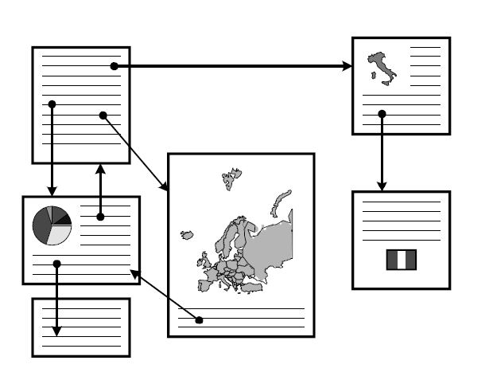
Hipermedija
Tipični predstavnici hipermedijalnih servisa su elektronske biblioteke, enciklopedije, rječnici, multimedijalni magazini, dokumenti, alati za učenje i Web.

Slide 12
Multimedijski računalni sustavi
računalno kontrolirani, integrirani sustav, koji može biti interaktivan
podaci su digitalizirani
računalni sustavi za razvoj (autori) i za pregledavanje (korisnici) multimedijskih sadržaja
prevladavaju Windows i Mac platforme - odabir ovisi o osobnoj sklonosti, financijskim mogućnostima, vrsti sadržaja koji će se koristiti u aplikaciji, ...
općenito pravilo: vrlo brza računala s velikom radnom memorijom i tvrdim diskom

Slide 13
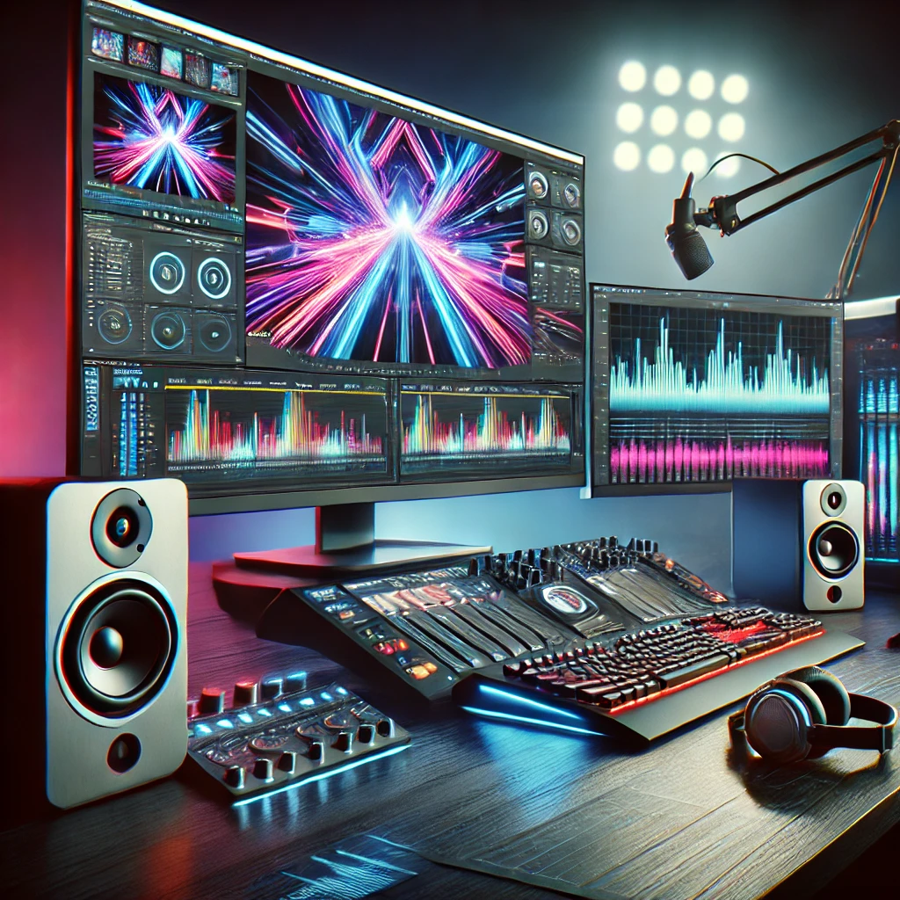
Multimedijski računalni sustavi

Slide 14
Multimedijski računalni sustavi
Multimedijska računala trebaju biti dovoljno snažna za obradu i reprodukciju različitih vrsta medija (video, audio, grafika, animacija), što znači da njihove specifikacije moraju biti visoke. Evo preporučenih karakteristika za multimedijsko računalo:
1. Procesor (CPU)
Preporučeni procesori: Intel Core i7/i9 ili AMD Ryzen 7/9.
Razlog: Multimedijski zadaci poput video montaže, 3D animacije i renderiranja zahtijevaju višejezgrene procesore s velikom brzinom takta za obradu velikih količina podataka.
2. Grafička kartica (GPU)
Preporučeni modeli: NVIDIA GeForce RTX serija (npr. RTX 3060, RTX 3080) ili AMD Radeon RX serija.
Razlog: Za zahtjevne grafičke zadatke poput 3D modeliranja, video obrade u 4K rezoluciji ili virtualne stvarnosti, potrebna je snažna grafička kartica s visokim performansama.

Slide 15
Multimedijski računalni sustavi
3. Radna memorija (RAM)
Minimalno: 16 GB RAM-a.
Preporučeno: 32 GB RAM-a ili više.
Razlog: Multimedijske aplikacije (poput Adobe Premiere, After Effects) koriste mnogo memorije za glatko funkcioniranje, posebno kod rada s većim datotekama.
4. Pohrana (SSD)
Preporučena pohrana: 1 TB SSD (Solid State Drive) ili više.
Razlog: SSD-ovi su mnogo brži od tradicionalnih tvrdih diskova, što omogućuje brže učitavanje velikih multimedijskih datoteka i programa. Također je preporučljivo imati dodatni HDD (2 TB ili više) za pohranu podataka.

Slide 16
Multimedijski računalni sustavi
5. Monitor
Preporučene karakteristike: 27" ili veći, s 4K rezolucijom i IPS tehnologijom.
Razlog: Visoka razlučivost i preciznost boja ključne su za multimedijski rad, posebno za grafički dizajn, montažu videa i obradu fotografija.
6. Zvuk i audio uređaji
Zvučne kartice: Integrirane kartice često su dovoljne, ali za profesionalnu obradu zvuka preporučuje se vanjska zvučna kartica (npr. Focusrite).
Zvučnici i slušalice: Profesionalni studio monitori (npr. KRK Rokit) i kvalitetne slušalice (npr. Audio-Technica ATH-M50X).

Slide 17
Multimedijski računalni sustavi
7. Priključci i povezivost
USB-C, Thunderbolt: Brzi prijenos podataka za povezivanje vanjskih uređaja, kao što su vanjski diskovi i kamere.
HDMI/DisplayPort: Za povezivanje s više monitora.
8. Softver
Operativni sustav: Windows 10/11 Pro ili macOS (ovisno o preferencijama).
Multimedijski softver: Adobe Creative Suite (Premiere Pro, After Effects, Photoshop), DaVinci Resolve, Blender za 3D animacije, Pro Tools za audio produkciju.

Slide 18
Multimedijski računalni sustavi
9. Hlađenje i napajanje
Sustav hlađenja: Snažno hlađenje je važno kako bi se izbjeglo pregrijavanje, posebno kod zahtjevnih zadataka poput renderiranja.
Napajanje: Preporučeno je imati napajanje od najmanje 750 W za napajanje svih komponenti, uključujući snažnu grafičku karticu.
Ove specifikacije osiguravaju visoke performanse za zahtjevne multimedijske zadatke, kao što su 3D modeliranje, video montaža u visokoj rezoluciji i obrada zvuka.

Slide 19
Superračunala u filmskoj industriji
Superračunala igraju ključnu ulogu u filmskoj industriji, posebno kada je riječ o stvaranju složenih specijalnih efekata (VFX), animacija, renderiranja 3D modela i simulacija. Koriste se za obradu masivnih količina podataka i ubrzavanje renderiranja scena koje bi na standardnim računalima trajale predugo.
U narednim slajdovima evo nekoliko poznatih superračunala i računalnih sustava koji se koriste u filmskoj industriji.

Slide 20
Superračunala u filmskoj industriji
1. Weta Digital (Parker superračunalo)
Primjena: Weta Digital je poznata VFX kompanija iz Novog Zelanda koja je radila na filmovima kao što su The Lord of the Rings, The Hobbit, Avatar i Avengers: Endgame.
Superračunalo: Weta Digital koristi superračunalo zvano "Parker", koje je specijalizirano za masovno renderiranje 3D scena i animacija. Parker može izvoditi bilijune operacija u sekundi, omogućujući Weti da stvori nevjerojatno realistične CGI efekte.
Zanimljivost: Parker superračunalo je ključan dio za stvaranje bogatih digitalnih okruženja i realističnih likova, poput Golluma u The Lord of the Rings.

Slide 21
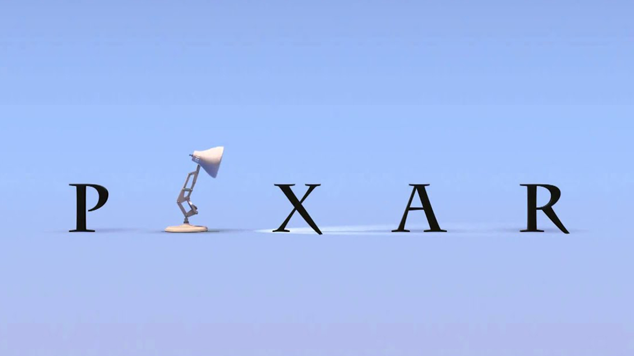
Superračunala u filmskoj industriji
2. Pixar (RenderMan i custom render farm)
Primjena: Pixar koristi vlastitu tehnologiju i infrastrukturu za renderiranje filmova kao što su Toy Story, Finding Nemo, Coco i Soul.
RenderMan: Pixarov softver za renderiranje, RenderMan, koristi se na njihovim računalnim farmama koje funkcioniraju kao superračunala. Ova render farma omogućuje ubrzani proces renderiranja složenih scena sa CGI likovima i animacijama.
Zanimljivost: Pixar je jedan od pionira u korištenju superračunalnih sustava za računalno generiranu animaciju (CGI).

Slide 22

Superračunala u filmskoj industriji
3. Industrial Light & Magic (ILM)
Primjena: ILM, koja je dio Lucasfilma, koristi superračunala za stvaranje specijalnih efekata u blockbusterima kao što su Star Wars, Jurassic Park, The Avengers i Pirates of the Caribbean.
Računalni sustavi: ILM koristi velike "render farme" koje su sastavljene od tisuća računala povezanih u mrežu, djelujući kao superračunalo za brzi rad na kompleksnim efektima.
Zanimljivost: ILM je razvila inovativne tehnike za CGI i digitalne efekte, uključujući pionirski rad na stvaranju digitalnih dvojnika i virtualnih okruženja.

Slide 23
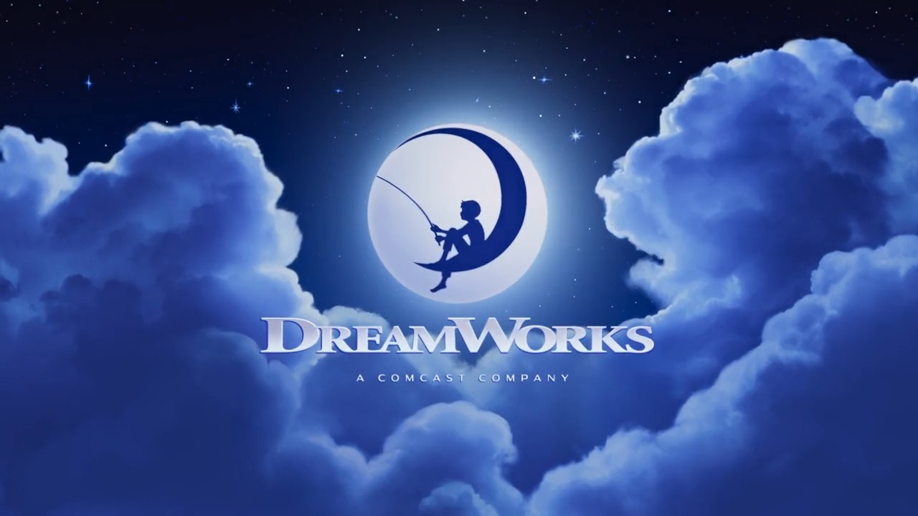
Superračunala u filmskoj industriji
4. DreamWorks Animation (HP Z800 Workstations and custom supercomputers)
Primjena: DreamWorks je poznat po animiranim filmovima kao što su Shrek, Kung Fu Panda, i How to Train Your Dragon.
Superračunala: DreamWorks koristi specijalno dizajnirana superračunala i HP Z800 radne stanice za ubrzavanje procesa animacije i renderiranja. Njihov superračunalni sustav koristi stotine tisuća jezgri za simultano renderiranje složenih scena.
Zanimljivost: Filmovi poput Shreka zahtijevali su stotine tisuća renderiranih sličica, a jedno superračunalo moglo je obraditi jednu sličicu u nekoliko minuta.

Slide 24

Superračunala u filmskoj industriji
5. Animal Logic (Yeti superračunalo)
Primjena: Animal Logic je VFX kompanija koja je radila na filmovima kao što su The Matrix, Happy Feet, The LEGO Movie, i The Great Gatsby.
Superračunalo: Animal Logic koristi svoje vlastito superračunalo "Yeti" za renderiranje filmova, posebno za animirane filmove poput Happy Feet, koji su poznati po složenim CGI scenama i simulacijama.
Zanimljivost: Happy Feet je postao poznat po detaljnim renderiranim snježnim i vodenim scenama koje su stvorene uz pomoć Yeti superračunala.

Slide 25
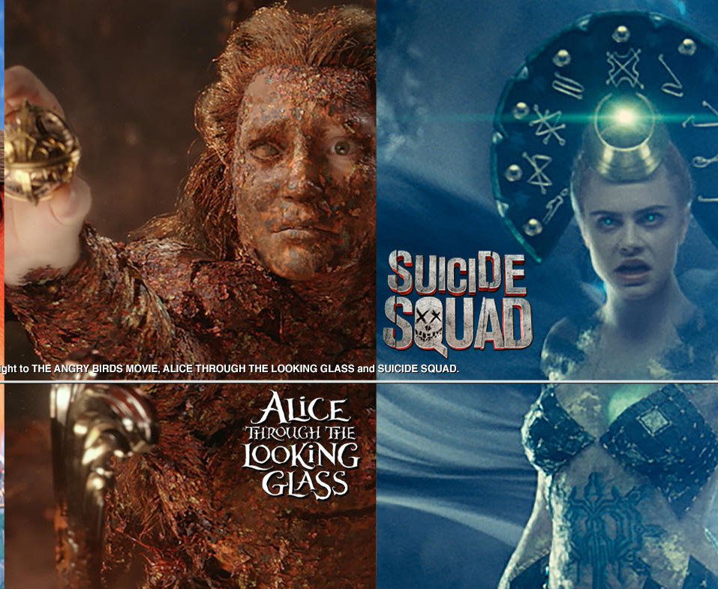
Superračunala u filmskoj industriji
6. Sony Pictures Imageworks
Primjena: Sony Pictures Imageworks koristi se superračunalima za stvaranje specijalnih efekata u filmovima poput Spider-Man: Into the Spider-Verse, The Amazing Spider-Man, i Cloudy with a Chance of Meatballs.
Superračunalo: Sony koristi ogromne render farme i napredne grafičke procesore (GPU) kako bi ubrzali animacijske procese i stvaranje CGI efekata.

Slide 26

Superračunala u filmskoj industriji
7. Blue Sky Studios
Primjena: Poznati po animiranim filmovima kao što su Ice Age, Rio, i Ferdinand.
Superračunalo: Koristili su naprednu render farmu koja je uključivala tisuće procesora za obradu CGI animacija i simulacija.
Zanimljivost: Blue Sky Studios je poznat po inovacijama u računalnim tehnikama za stvaranje realističnih tekstura i fizikalnih simulacija.

Slide 27
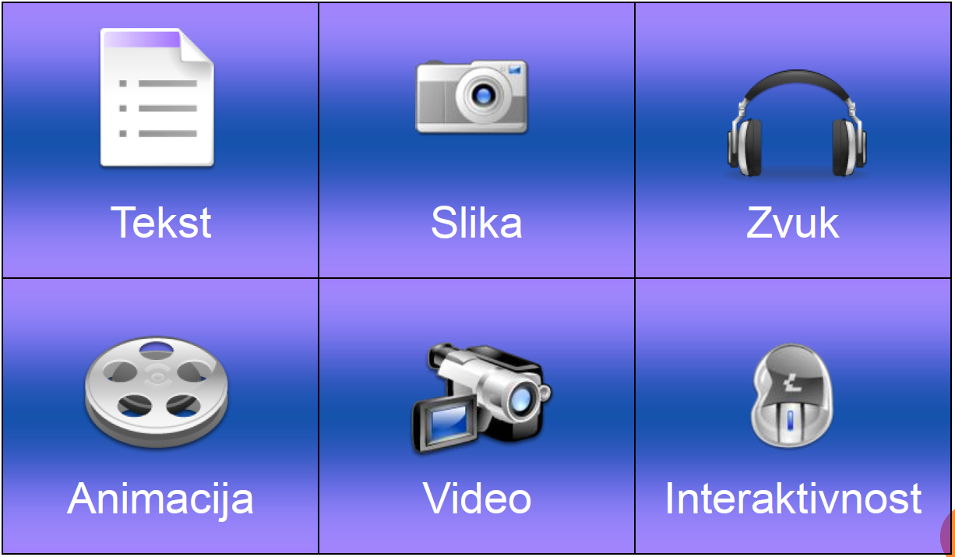
Osnovni elementi multimedijskih sadržaja

Slide 28
Zaključak
Multimedija je postala neizostavan dio suvremenog života i poslovanja, kombinirajući različite oblike medija poput teksta, slike, zvuka, videa i interaktivnih elemenata kako bi se stvorila bogatija komunikacija i interakcija. Kroz ovu prezentaciju naučili smo ključne pojmove multimedije, njezine komponente i ulogu u različitim područjima poput obrazovanja, zabave, marketinga i poslovne komunikacije. Razumijevanje osnovnih pojmova multimedije omogućava nam bolje korištenje tehnologije za kreiranje atraktivnih i učinkovitih sadržaja, što je danas ključna vještina u digitalnom svijetu.

Slide 29
KRAJ

